Slide 1
Научно-познавательный проект «Влияние Солнца на жизнь растений»
Естественно-научный эксперимент 3 «Б» класса.
Сентябрь-октябрь 2013 года
Руководитель проекта – учитель начальных классов Баленко Татьяна Геннадьевна
МБОУ СОШ № 20 г. Краснодара

Slide 2
Тема нашего проекта: «Влияние Солнца на жизнь растений»
В ходе изучения теоретического материала была выдвинута гипотеза:
Растения не могут полноценно развиваться без солнечного света и тепла.

Slide 3
Мы разделились на 5 групп и выбрали консультантов – руководителей групп
Группа «СВЕТ» – должна выращивать чечевицу на свету и в тепле – на окне в нашем классе.
Группа «Темнота»
Задача группы – выращивать чечевицу в теплом тёмном месте – в шкафу, где тепло, но нет ни солнечного, ни электрического освещения.

Slide 4
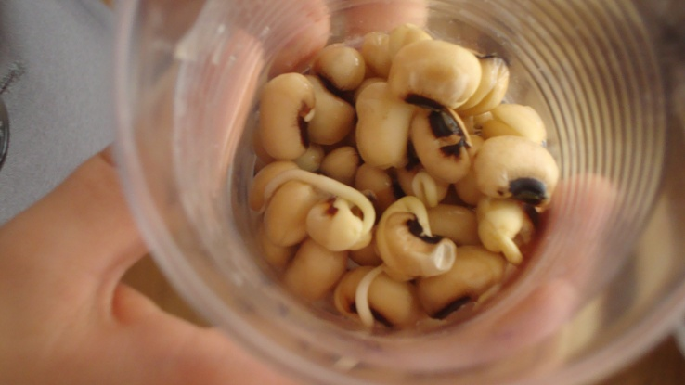
Группа «Тепло»
Задача группы – выращивать чечевицу в теплом месте, но там, где нет открытого солнечного света – на шкафчике, достаточно далеко от окна.
Эта группа должна была прорастить чечевицу дома в холодильнике, при температуре не выше +8ºС.
Группа «Холод»

Slide 5
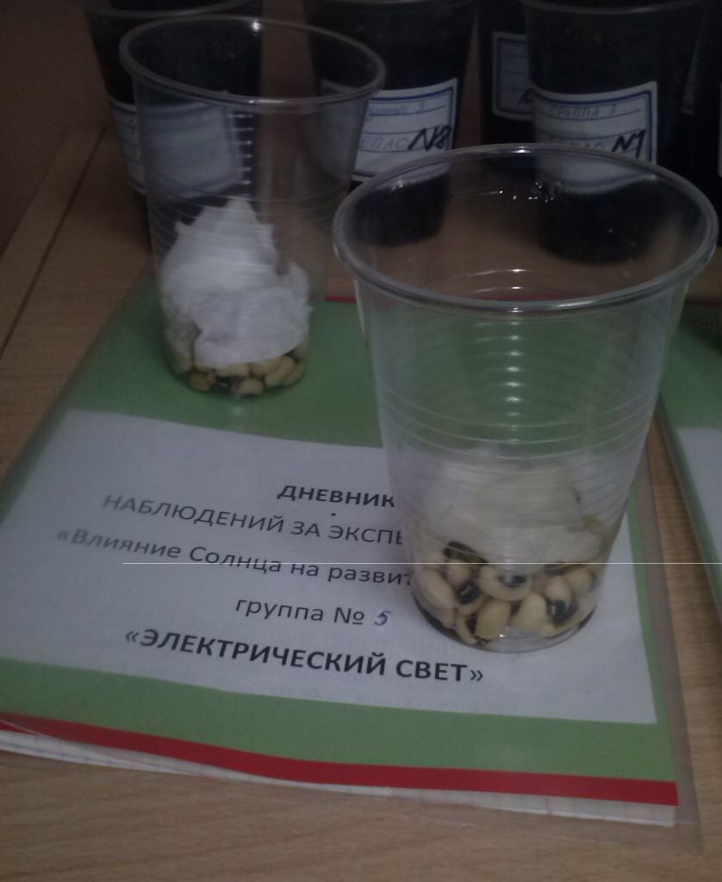
И тут у нас возник вопрос: а возможно ли вырастить чечевицу при искусственном освещении?
Так появилась группа «Электрический свет», которая выращивала чечевицу дома, в помещении, где нет солнечного света, но часто горит электрическая лампочка.

